Slide 1
Sýnidæmi fyrir lista
FOR1TÖ3AU

Slide 2
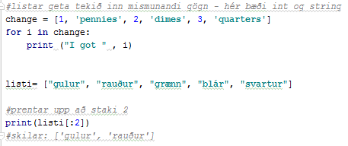
Að finna stök

Slide 3

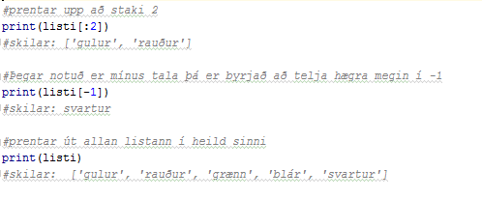
Að finna stök

Slide 4
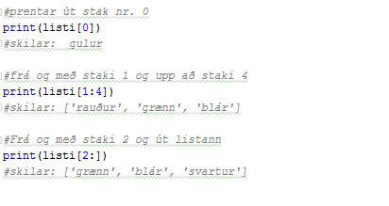
Að finna stök

Slide 5
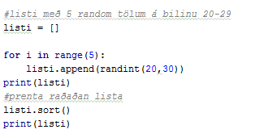

Setja randomtölur í lista með forlykkju
Útkoman

Slide 6
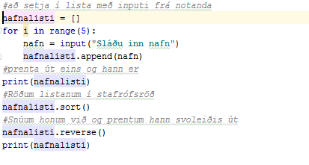
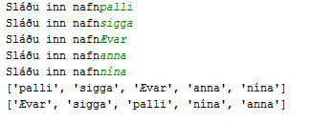
Setja í lista með input frá notanda
Útkoman

Slide 7
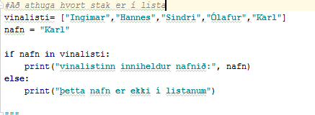
Að athuga hvort ákveðið stak sé í lista

